Slide 1
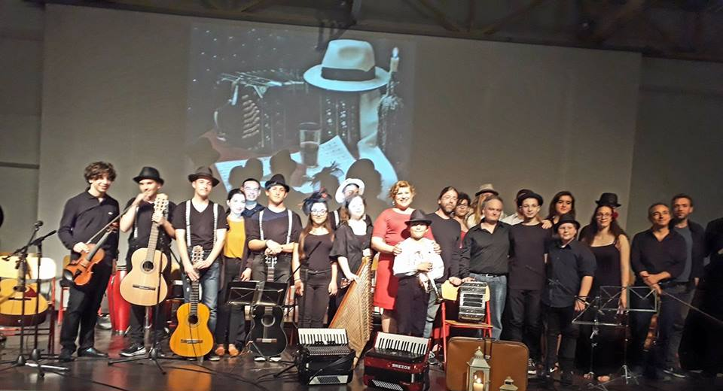
Μουσικό Σχολείο Βόλου
ΠΟΛΙΤΙΣΤΙΚΟ ΠΡΟΓΡΑΜΜΑ
« Με αφορμή ένα τάνγκο-ποίημα»
2017-18

Slide 2
ΣΥΝΤΟΝΙΣΤΗΣ/ΣΤΡΙΑ: Αλεξίου Μαγδαληνή
ΣΥΝΕΡΓΑΤΕΣ: Αυθεντοπούλου Δέσποινα, Μπακάλης Βαγγέλης

Slide 3
ΜΑΘΗΤΕΣ ( ΑΛΦΑΒΗΤΙΚΑ)
Αμανατίδης Νίκος - απαγγελία ποιημάτων
Αποστολοπούλου Ελένη - Ζωγραφική εικόνας (εξωφύλλου προγράμματος)
Καρρά Μαρία - Ζωγραφική εικόνας (στην αφίσα)
Ντόνα - Τσιάκα Κλεοπάτρα –Αφηγήτρια
Ντόνας Τσιάκας Μάρκος – Τραγούδι
Παλληκάρης Βασίλης – ακορντεόν
Παλληκάρη Δέσποινα – κανονάκι
Πιτόπουλος Λευτέρης – κιθάρα
Πλαγερά Μαρία – πιάνο, κρουστά
Ρίζου Όλια-απαγγελία ποιημάτων
Σαράκης Κωνσταντίνος – ενορχήστρωση, πιάνο, κιθάρα , τραγούδι
Σιώμος Γιώργος- ακορντεόν
Σπανός Γιάννης – κιθάρα , τραγούδι
Σπυριδάκη Αναστασία- τραγούδι
Στούμπος Αναστάσης – κιθάρα
Τζίφας –Κρατήρας Ζήσης - βιολί
Χορμόβα Κωνσταντίνα – Ελένη, τραγούδι

Slide 4
Εκπαιδευτικοί , παιδαγωγικοί στόχοι:
Να γνωρίσουν οι μαθητές τη μουσική παράδοση και τον πολιτισμό μίας Λατινοαμερικάνικης , μακρινής χώρας και συγκεκριμένα της Αργεντινής.
Να έχουν βιωματική επαφή με το τάνγκο, το είδος αυτό της μουσικής, που ανήκει στην “popular” (λαϊκή μουσική) και στην ενότητα της εθνομουσικολογίας (μουσικές εθνών).
Να γνωρίσουν τις ρυθμικές και μελωδικές ιδιαιτερότητες, την μουσική και κοινωνική προέλευση, οργανολογία (Bandoneon), είδη ορχήστρας , το τραγούδι, την ποίηση & τους στίχους του τάνγκο.
Να μελετήσουν και να ερμηνεύσουν συνθέτες , τραγουδιστές , ποιητές , μουσικά έργα.
Να καλλιεργήσουν τις μουσικές δεξιότητές τους και τελικά να ενορχηστρώσουν μόνοι τους τάνγκο.
Το Μουσικό Σχολείο να αποκτήσει μία μαθητική τάνγκο-ορχήστρα.
Να έρθουν σε επαφή, να συνεργαστούν και να συμπράξουν επί σκηνής με ένα επαγγελματικό τάνγκο συγκρότημα και να μάθουν μυστικά παιξίματος από εμπειρογνώμονες

